Slide 1

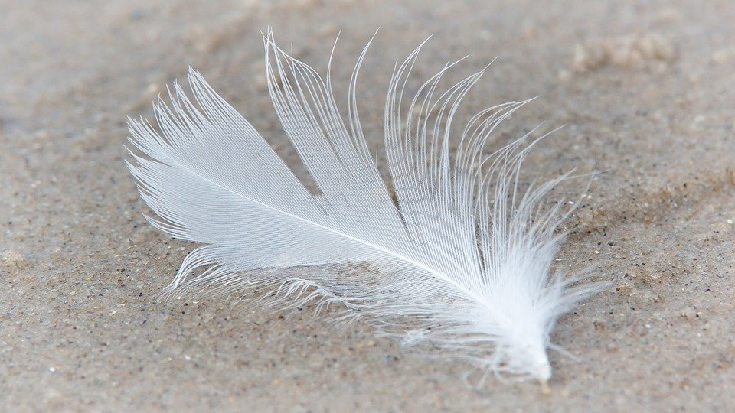
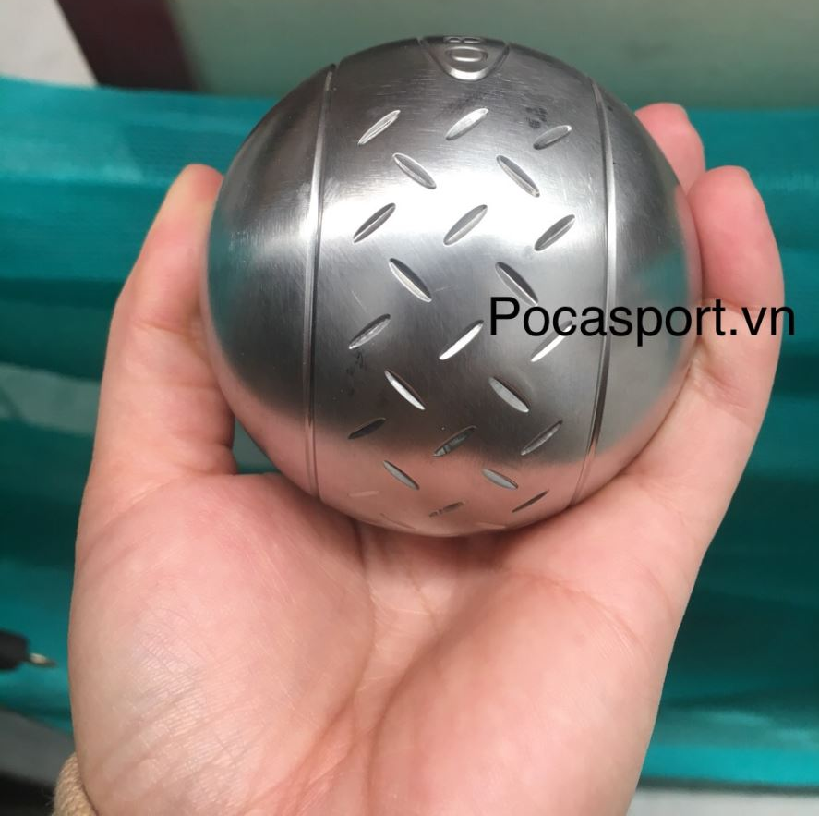
Khi thả ở cùng một độ cao, Lông vũ hay Quả cầu sắt sẽ rơi nhanh hơn ?
Vật nặng luôn rơi nhanh hơn vật nhẹ ?

Slide 2
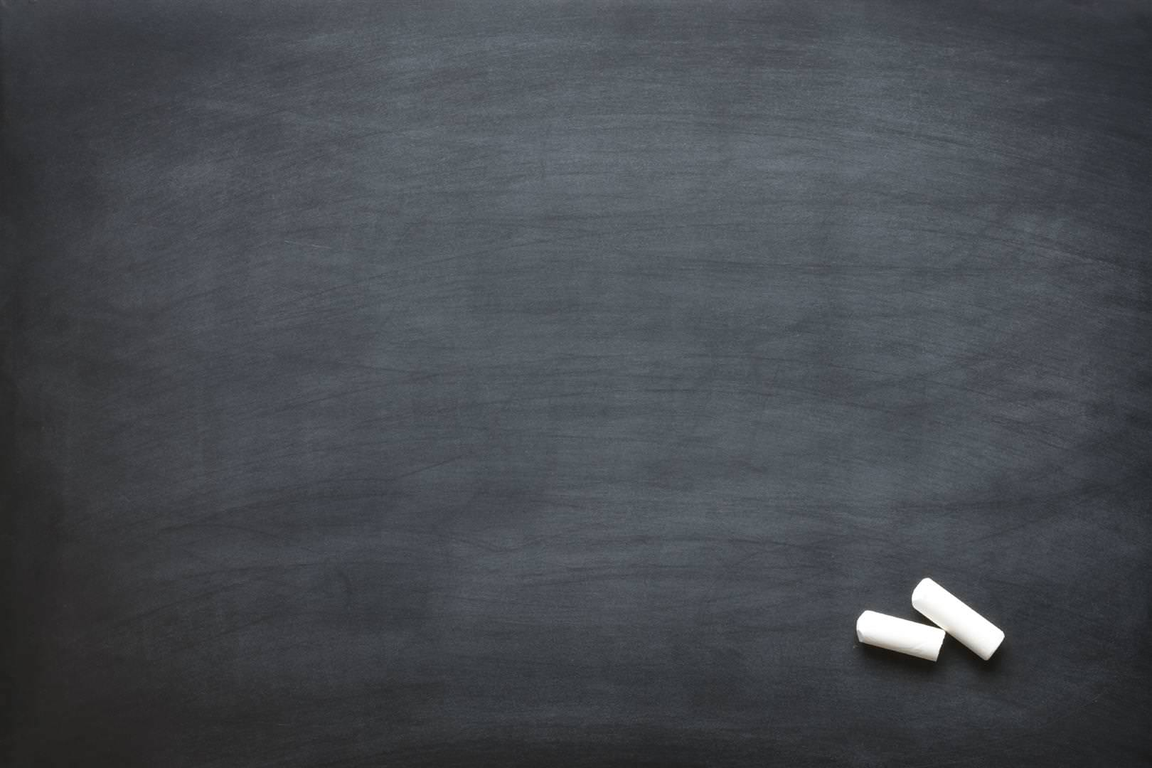
Bài 4:
SỰ RƠI TỰ DO

Slide 3

Bài 4: SỰ RƠI TỰ DO
SỰ RƠI TRONG KHÔNG KHÍ VÀ SỰ RƠI TỰ DO
1. Sự rơi của các vật trong không khí.

Slide 4
Ta hãy làm một số thí nghiệm để xem trong không khí có phải vật nặng luôn rơi nhanh hơn vật nhẹ hay không ?
Trong các thí nghiệm này ta đồng thời thả nhẹ nhàng hai vật rơi xuống từ cùng một độ cao, rồi quan sát xem vật nào rơi tới đất trước.
Sau đây là hình minh họa thí nghiệm, các em có thể làm các thí nghiệm này tại nhà để quan sát.

Slide 5
SÖÏ RÔI TÖÏ DO
    Thí nghieäm 1:
Tôø giaáy
Vieân soûi
Nhận xét gì về sự rơi của
hai vật trong trường hợp
này?
MẶT ĐẤT

Slide 6
SÖÏ RÔI TÖÏ DO
    Thí nghieäm 2:
Vieân soûi
Tôø giaáy ñaõ vo troøn
MẶT ĐẤT

Slide 7
SÖÏ RÔI TÖÏ DO
    Thí nghieäm 3:
Tôø giaáy ñaõ vo troøn
Tôø giaáy
MẶT ĐẤT

Slide 8
SÖÏ RÔI TÖÏ DO
    Thí nghieäm 4:
Vieân bi xe ñaïp
Taám bìa
MẶT ĐẤT

Slide 9
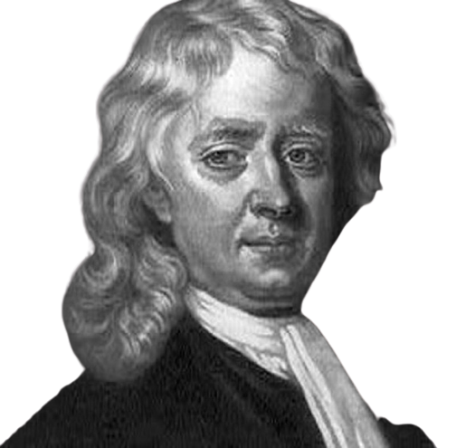
Vậy yếu tố nào làm ảnh hưởng đến sự rơi nhanh chậm của các vật khác nhau trong không khí ?
a) Trong thí nghiệm nào vật nặng rơi nhanh hơn vật nhẹ?
b) Trong thí nghiệm nào 2 vật nặng như nhau lại rơi nhanh chậm khác nhau?
c) Trong thí nghiệm nào hai vật nặng nhẹ khác nhau lại rơi nhanh như nhau ?
Thí nghiệm 1: tờ giấy và hòn sỏi
Trả lời câu hỏi C1
Thí nghiệm 3: tờ giấy vo tròn và tờ giấy để phẳng
Thí nghiệm 2: hòn sỏi và tờ giấy đã vo tròn
Qua thí nghiệm, em nhận thấy điều gì ? Có phải trong không khí, vật nặng bao giờ cũng rơi nhanh hơn vật nhẹ ?

Slide 10
Bài 4: SỰ RƠI TỰ DO
SỰ RƠI TRONG KHÔNG KHÍ VÀ SỰ RƠI TỰ DO
2. Sự rơi của các vật trong chân không (sự rơi tự do).

Slide 11
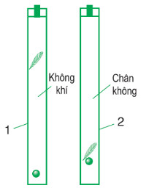
a) Ống Niu-tơn
Niu-tơn làm thí nghiệm với một ống thủy tinh kín (Hình 4.1.SGK) trong có chứa một hòn bi chì và một cái lông chim.
-Cho hai vật nói trên rơi trong ống còn đầy không khí thì hòn bi chì rơi nhanh hơn cái lông chim.
-Hút hết không khí ở trong ống ra, rồi cho 2 vật nói trên rơi ở trong ống thì thấy chúng rơi nhanh như nhau.
*KẾT LUẬN:
Nếu loại bỏ được ảnh hưởng của không khí thì mọi vật sẽ rơi nhanh như nhau.
Sự rơi của các vật trong trường hợp này gọi là sự rơi tự do

Slide 12
Bài 4: SỰ RƠI TỰ DO
SỰ RƠI TRONG KHÔNG KHÍ VÀ SỰ RƠI TỰ DO
2. Sự rơi của các vật trong chân không (sự rơi tự do).
*Định nghĩa:
Sự rơi tự do là sự rơi chỉ dưới tác dụng của trọng lực

Slide 13
Bài 4: SỰ RƠI TỰ DO
II. NGHIÊN CỨU SỰ RƠI TỰ DO CỦA CÁC VẬT.
1. Những đặc điểm của chuyển động rơi tự do.
-Phương: thẳng đứng.
-Chiều: từ trên xuống dưới.
-Chuyển động rơi tự do là chuyển động thẳng nhanh dần đều.

Slide 14
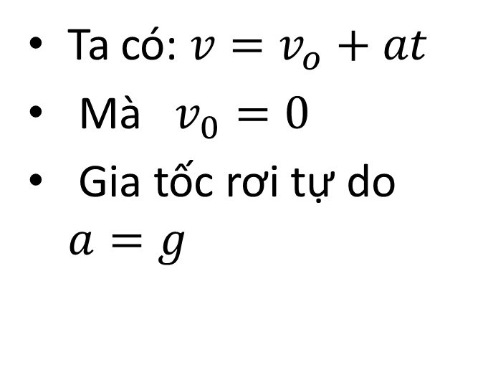
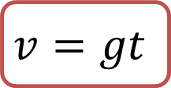
SÖÏ RÔI TÖÏ DO
*Công thức tính vận tốc:
Ta có: $v=v_{o}+at$
Mà $v_{0}=0$
Gia tốc rơi tự do $a=g$
$$v=gt$$

Slide 15
SÖÏ RÔI TÖÏ DO
*Công thức tính quãng đường đi được
Với

Slide 16

Bài 4: SỰ RƠI TỰ DO
II. NGHIÊN CỨU SỰ RƠI TỰ DO CỦA CÁC VẬT.
1. Những đặc điểm của chuyển động rơi tự do.
-Phương: thẳng đứng.
-Chiều: từ trên xuống dưới.
-Chuyển động rơi tự do là chuyển động thẳng nhanh dần đều.
-Công thức tính vận tốc: $v=gt$
-Công thức tính quãng đường đi được: $s=\frac{1}{2}gt^{2}$

Slide 17

Bài 4: SỰ RƠI TỰ DO
II. NGHIÊN CỨU SỰ RƠI TỰ DO CỦA CÁC VẬT.
2.Gia tốc rơi tự do
Tại một nơi nhất định trên Trái Đất và ở gần mặt đất, các vật đều rơi tự do với cùng một gia tốc g.
Nếu không đòi hỏi độ chính xác cao, ta có thể lấy $g≈9,8m/s^{2}$ hoặc $g≈10 m/s^{2}$

Slide 18

CỦNG CỐ BÀI HỌC
Sự rơi tự do
Yếu tố nào ảnh hưởng đến sự rơi nhanh chậm của các vật khác nhau trong không khí?
Nếu loại bỏ được ảnh hưởng của không khí các vật sẽ rơi như thế nào ?
Sự rơi tự do là gì ?
Làm bài tập 10/sgk
Không khí
Sẽ rơi nhanh như nhau
Thời gian rơi:
$$h=s=\frac{1}{2}gt^{2} → t=\sqrt{\frac{2h}{g}}=2s$$
Vận tốc khi chạm đất:
$$v=gt=10.2=20m/s$$
Là sự rơi chỉ dưới tác dụng của trọng lực

Slide 19

Tiết học đến đây là kết thúc.
Hẹn gặp lại các em ở tiết học sau
CHÚC CÁC EM HỌC TỐT !

